Slide 1
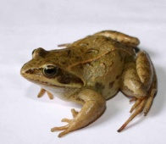
Тема урока. Первый шаг из моря на сушу.

Slide 2
Тема исследования. Земноводные: и земные и водные (внешний облик и приспособленность к жизни на суше и в воде).

Slide 3
Цель. Выяснить, какие особенности строения и жизнедеятельности позволяют земноводным обитать и в воде, и на суше.

Slide 4
Задачи. Познакомиться со строением земноводных; выяснить особенности их жизнедеятельности; определить особенности строения, характерные для двух сред обитания

Slide 5
Тема:______________ Цель: _____________ Задачи. ___________ Гипотеза. _________

Slide 6
Форма тела, головы_____ Органы чувств__________ Покров тела____________ Дыхание_______________

Slide 7
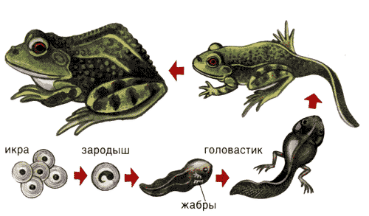
Развитие_______________

Slide 8
Приспособления к жизни в воде на суше

Slide 9
Выводы:______________________________________________________________________________________________________________

Slide 10
МОЛОДЦЫ!!!

